Slide 1
Матеріали до уроків
Алгебра
9 клас
За підручником
«Алгебра. 9 клас»
Ю.І. Мальованого,
Г.М. Литвиненко,
Г.М. Возняк

Slide 2


Готуємося до уроку
Використано матеріали Бібліотеки електронних наочностей
“Алгебра 7-9 клас”.
Робота вчителя СЗОШ І- ІІІ ступенів
№ 8 м. Хмельницького Кравчук Г.Т.
Мультимедійні технології на уроках алгебри
2011 рік

Slide 3

Зміст
Дл
Тема 1. Числові нерівності. Властивості числових нерівностей
Тема2. Розв’язування лінійних нерівностей і систем нерівностей з однією змінною
Тема 3. Функція. Квадратична функція
Тема 4. Квадратні нерівності та системи рівнянь другого степеня
Тема 5. Елементи прикладної математики
Тема 6. Арифметична та геометрична прогресії
Для роботи виберіть потрібну тему, в якій слід вказати тему уроку.
Для переходу між слайдами: 1 клік миші, або використати кнопки керування діями
назад на початок
вперед на кінець
на 1 слайд повернутися
(додому)

Slide 4
Тема 5
Математичне моделювання
Відсоткові розрахунки.
Поняття про теорію імовірностей.
Основні поняття теорії імовірностей.
Ймовірність випадкової події
Початкові відомості про математичну статистику. Статистичні дані. Способи подання даних
Середнє значення. Розв'язування вправ
Елементи прикладної математики

Slide 5
Пункт 8.3
Поняття імовірності події.
Одним із найважливіших понять теорії імовірностей є поняття імовірності події.
Приклад.
В урні лежать 9 однакових за розміром і різних за кольором куль (4 синіх, 3 жовтих і 2 зелених). При такому розподілі куль за кольорами можна стверджувати, що при вийманні з урн однієї кулі можливість узяти синю кулю є більшою, ніж можливість узяти зелену. Виявляється, що кожній з таких можливостей можна дати числову характеристику.
Для цього умовно пронумеруємо кулі:
сині кулі позначимо номерами 1, 2, 3, 4,
жовті — 5, 6, 7,
зелені — 8, 9.
Якщо через А (і = 1, 2, 3, 4,..., 9) позначимо подію «з'явилася куля з номером і», то можемо розглянути такі події: A₁ , A₂ , А₃ , А₄ , А₅ , А₆ , А₇ , А₈ , А₉.
Імовірність випадкової події
Елементарна подія, при якій настає подія А, називається сприятливою для цієї події.

Slide 6
Пункт 8.3
Поняття імовірності події.
Внаслідок випробування (виймання кулі з урни) одна з цих подій настає з необхідністю, тобто вони утворюють повну групу.
Крім цього, ці події будуть попарно несумісними, бо коли, наприклад, відбувається подія А₂, то інша подія при випробуванні не настає.
Події A_{і} будуть і рівноможливими, бо немає підстав твердити, що, наприклад, подія А₃ більш можлива, ніж подія А₈.
Таким чином, події A₁ , A₂ , А₃ , А₄ , А₅ , А₆ , А₇ , А₈ , А₉. становлять сукупність попарно несумісних і рівноможливих подій, які утворюють повну групу.
Події, що становлять такі сукупності, називають елементарними (або випадками).
Імовірність випадкової події
Елементарна подія, при якій настає подія А, називається сприятливою для цієї події.

Slide 7

Пункт 8.3
Поняття імовірності події.
При елементарних подіях A₁ або А₂, або А₃, або А₄ настає подія «з'явилася синя куля». При інших елементарних подіях ця подія не настане.
Отже, елементарні події A₁ , A₂ , А₃ , А₄ сприяють появі кульки синього кольору, а елементарні події А₅ , А₆ , А₇ , А₈ , А₉ віднести до несприятливих для цієї події.
Імовірність події А позначають так: Р(А).
Отже, , де m — кількість елементарних подій, які сприяють події А, n — загальна кількість попарно несумісних і рівноможливих подій, які утворюють повну групу.
Імовірність випадкової події
Імовірністю події А називають відношення кількості випадків, які сприяють події А, до кількості всіх можливих випадків.

Slide 8




Позначимо ці події відповідно через А, В, С. З усіх дев'яти елементарних подій події А сприяють 4, події В — З, події С — 2 елементарні події.
Відтак:
Зрозуміло, що імовірність вірогідної події дорівнює 1, бо такій події сприяють усі можливі випадки (т = n).
Якщо, наприклад, в урні містяться 4 сині кульки, то в такому випадку імовірність виймання синьої кульки становить
Поняття імовірності події
Обчислимо імовірність виймання синьої, жовтої і зеленої кульок.
Iмовірність вірогідної події дорівнює 1

Slide 9

Імовірність неможливої події дорівнює нулю, бо неможливій події не сприяє жоден із можливих випадків (т =0).
Якщо, наприклад, в урні міститься 4 синіх і 3 жовтих кульки, то імовірність витягування білої кульки (подія D) становить
Поняття імовірності події
Імовірність випадкової події А задовольняє подвійну нерівність 0<P(A)<1.
Імовірність неможливої події дорівнює нулю
Імовірність будь-якої події Е задовольняє таку умову 0≤Р(Е)≤1.

Slide 10

Обчислення імовірності подій
Приклад 1.
Кожна пластинка доміно
поділена лінією на дві частини, на яких
вирізьблені вічка від 0 до 6. Знайдіть імовірність того, що на взятій навмання пластинці з комплекту доміно
(хоча б на одній з її частин) буде 6 вічок.
Розв'язання.
Кількість усіх пластинок доміно можна обчислити, скориставшись такою таблицею, де записано можливі кількості вічок на кожній частині пластинки:
00 01 02 03 04 05 06
11 12 13 14 15 16
22 23 24 25 26
33 34 35 36
44 45 46
55 56
66
Простий підрахунок показує, що кількість можливих випадків діставання пластинок (кількість усіх пластинок доміно) дорівнює 28.
Кількість випадків, що сприяють настанню події А, дорівнює 7 (кількість пластинок, на яких є 6 очок — принаймні на одній з половин пластинки).

Slide 11


Пункт 8.2
Приклад 2.
Набираючи номер телефону, абонент забув одну з цифр і набрав її навмання. Знайдіть імовірність того, що була набрана потрібна цифра.
Розв'язання.
Абонент може набрати одну з таких цифр: 0, 1, 2, 3, 4. 5, 6, 7, 8, 9.
Число можливих випадків дорівнює 10. Лише один з випадків сприяє нашій події (набрати потрібну цифру).
Отже, імовірність події А становить:
Обчистення імовірності події

Slide 12




Первинне закріплення вивченого матеріалу
391.
Знайдіть імовірність того, що при одному киданні грального кубика випаде парне число.
При киданні грального кубика може випасти 1, 2, 3, 4, 5 або 6 очок.
Шуканій події сприяють випадки: випаде 2 очка, випаде 4 очка, випаде 6 очок.
Тобто n=6, m=3.
Отже,

Slide 13

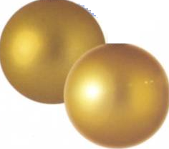

Первинне закріплення вивченого матеріалу
392.
В урні міститься 10 однакових за розміром і різних за кольором кульок: 6 жовтих і 4 синіх. Знайдіть імовірність того, що навмання вийнята кулька виявиться синьою.
В урні всього 10 кульок. Тобто n=10
Події, яка полягає в тому, що вийнята навмання кулька виявиться синьою сприяють 4 випадки (4 синіх кульки в урні).
Тобто m=4.
Отже,

Slide 14
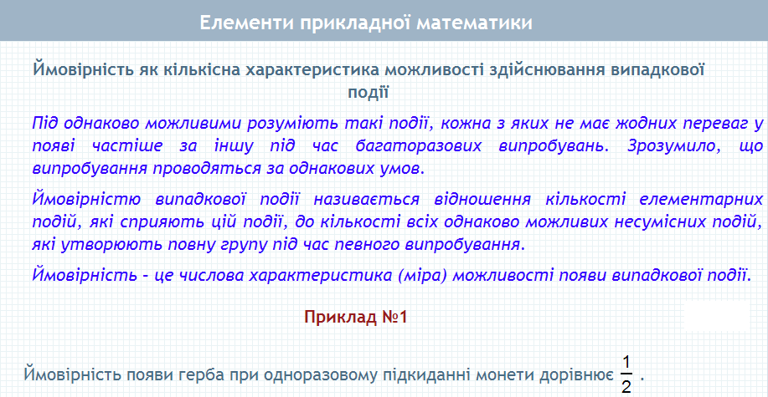
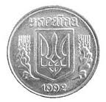

Slide 15
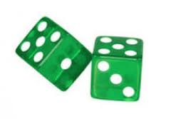
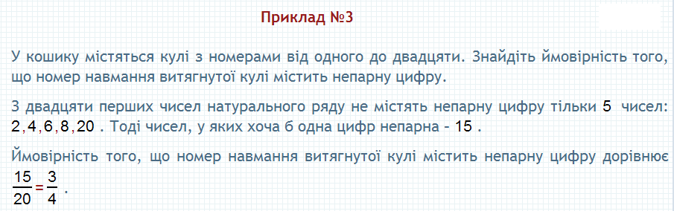
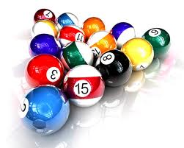

Slide 16
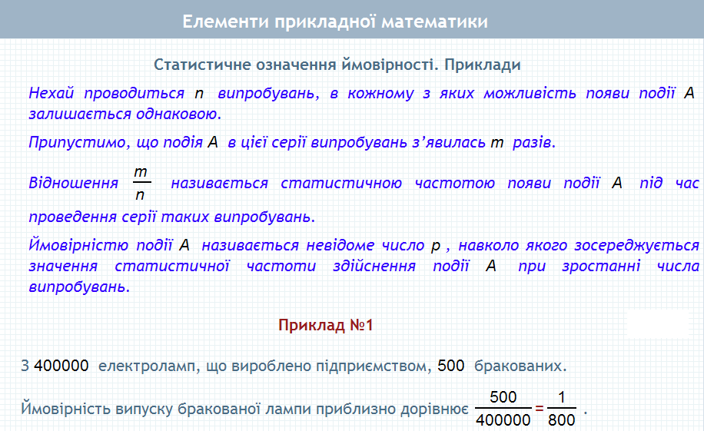

Slide 17
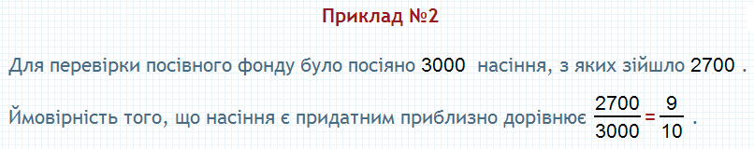

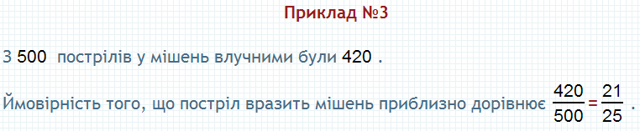


Slide 18
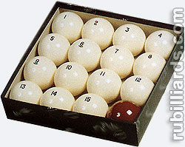
Запитання для самоперевірки
Що називається імовірністю події?
В яких межах перебуває імовірність будь-якої події?
Яка імовірність того, що навмання взята кулька з коробки виявиться червоною?

